Slide 1
身份认证、访问控制和审计

Slide 2
主要内容
身份认证回顾
身份认证
单机和网络环境下身份认证方式
认证实例：kerberos、公钥证书
访问控制
自主访问控制
强制访问控制
基于角色的访问控制
审计

Slide 3
授权和访问控制概念
授权：为了使合法用户正常使用信息系统，需要给已通过认证的用户授予相应的操作权限，这个过程叫做授权
可授予的权限包括读/写文件、运行程序和网络访问等
授权技术主要包括：访问控制技术和PMI权限管理基础设施

Slide 4
访问控制的概念
访问控制是在身份认证基础上，依据授权对提出的资源访问请求加以控制
即限制已授权的用户、程序、进程或计算机网络中的其他系统访问本系统资源的过程
访问控制机制：在信息系统中，为检测和防止未授权访问，以及为使授权访问正确进行所设计的硬件或软件功能、操作规程、管理规程和它们的各种组合

Slide 5
访问控制中的术语
客体：可供访问的各种软硬件资源
资源：信息、计算、通信、物理
访问一种资源就是从这个资源中获得信息、修改资源或利用它完成某种功能
主体：访问的发起者
发起者是试图访问某个目标的用户或者是用户行为的代理
必须控制主体对客体的访问
主体通常为进程、程序或用户

Slide 6
授权：资源所有者对他人使用资源的许可
角色：角色是指一个组织或任务中的工作或位置，代表了一种资格、权利和责任
权威机构：目标的拥有者或控制者
敏感标签：表示客体安全级别并描述客体数据敏感性的一组信息，TCSEC中把敏感标记作为强制访问控制决策的依据
Notes:
TCSEC：可信计算机系统评价标准，该准则以阻止非授权用户对敏感信息的访问为主要目标。

Slide 7
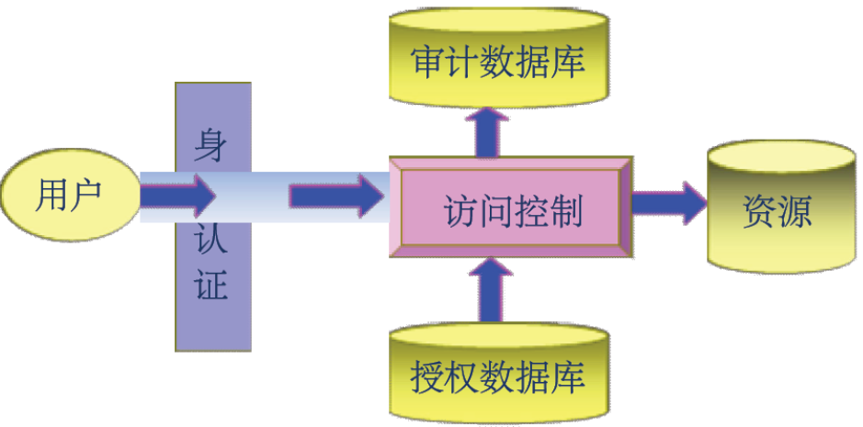
访问控制在安全中的作用
Notes:
用户访问安全系统之前，首先经过身份认证系统识别身份，然后访问监视器根据用户的身份和授权数据库决定用户能否访问某个资源。审计系统根据审计设置记录用户的请求和行为。访问控制和审计都要依赖于身份认证系统提供的信息－－用户的身份

Slide 8
访问控制策略的概念和分类
访问控制策略：就是关于在保证系统安全及文件所有者权益前提下，如何在系统中存取文件或访问信息的描述，它由一整套严密的规则所组成
访问控制策略一般分为
自主访问控制
强制访问控制
基于角色的访问控制

Slide 9
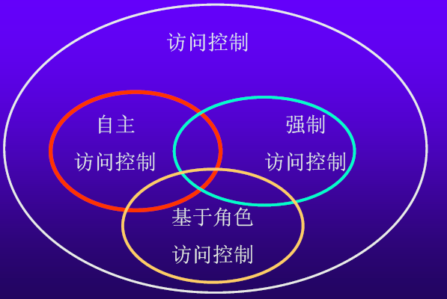
访问控制的一般策略

Slide 10
访问控制策略－－自主访问控制DAC
自主访问控制：是目前计算机系统实现最多的访问控制机制，他是在确认主体身份以及他们所属组的基础上对访问进行限定的一种方法，称其为自主是因为在DAC系统中一个拥有一定访问权限的主体可以直接或间接地将权限传给其他主体。
其基本思想是：允许某个主体显式地指定其他主体对该主体所拥有地信息资源是否可以访问以及可执行的访问类型。
Windows，unix都采用了自主访问控制技术

Slide 11
访问控制策略－－强制访问控制MAC
强制访问策略：强加给访问主体的，即系统强制主体服从访问控制策略
将主体和客体分级根据主体和客体的级别标记来决定访问模式，如绝密级、机密级、秘密级、无密级。
其访问控制关系分为上读/下写（实现数据完整性）和下读/上写（实现数据保密性）
通过梯度安全标签实现单向信息流通模式
工作量大
Notes:
所谓下读：指的是低信任级别的用户不能读高敏感度的信息，只能读它信任级别更低的低敏感信息
所谓上写，指的是不允许高敏感度的信息写入低敏感度区域，只能写入更高敏感度区域
采取下读/上写后，信息流只能从低级别流向高级别，可以保证数据的保密性
所谓上读：指的是低信任级别的用户能够读高敏感度的信息
所谓下写：指的是允许高敏感度信息写入的敏感度区域
可以实现数据的完整性。

Slide 12
访问控制策略－－基于角色的访问控制RBCA
角色：就是一个或一群用户在组织内可执行的操作的集合。执行的操作与其所扮演的角色的职能相匹配。
基于角色的访问控制即依据RBCA策略，系统定义各种角色，每种角色完成一定的职能，不同用户根据其职能和责任被赋予相应的角色，一旦某个用户成为某角色的成员，则此用户可以完成该角色所具有的职能。
角色和组的区别：
组：用户集
角色：用户集＋权限集
角色控制与DAC MAC 的区别
DAC太弱，MAC太强
角色控制相对独根据配置可使某些角色为接近DAC 某些角色接近MAC

Slide 13
访问控制的一般实现机制和方法
一般实现机制——
基于访问控制属性
—— 访问控制表/矩阵
基于用户和资源分档（“安全标签”）
—— 多级访问控制
常见实现方法——
访问控制矩阵
访问控制表（ACL）
访问能力表（Capabilities）
授权关系表

Slide 14
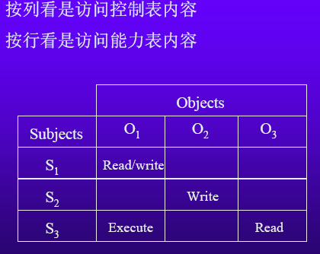
访问控制实现方法 ——访问控制矩阵

Slide 15
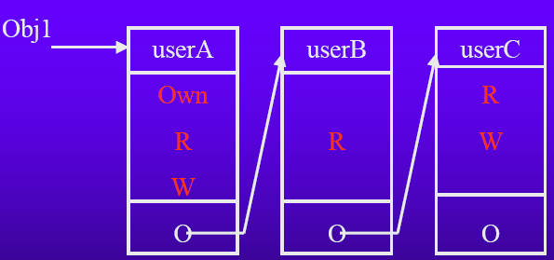
访问控制实现方法 －－访问控制表
Notes:
Unix系统基于简单的ACL，每个ACL有三个条目分派权限给用户、组和其他主角

Slide 16
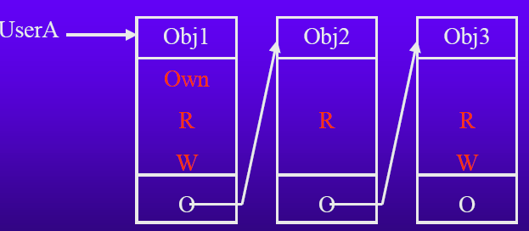
访问控制实现方法 ——访问能力表

Slide 17
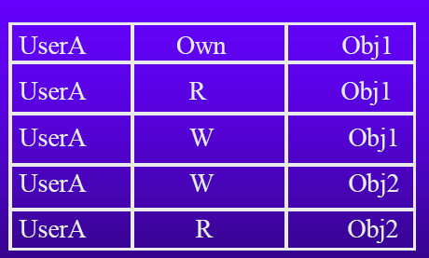
访问控制实现方法 －－授权关系表

Slide 18
Windows 提供的安全访问控制手段
Windows NT的网络安全性依赖于给用户或组授予三种能力：
权力：在系统上完成特定动作的授权，适用于整个系统范围内的对象和任务的操作，通常是用来授权用户执行某些系统任务，当用户登录到一个具有某种权力的账号时，该用户就可以执行与该权力相关的任务。
共享：用户可以通过网络使用的文件夹
权限：适用特定对象如目录和文件的操作，指定允许哪些用户可以使用这些对象以及如何使用。分为文件权限和目录权限，每个权限级别都确定了一个执行特定的任务组合的能力，这些任务是：read、execute、write、delete…

Slide 19
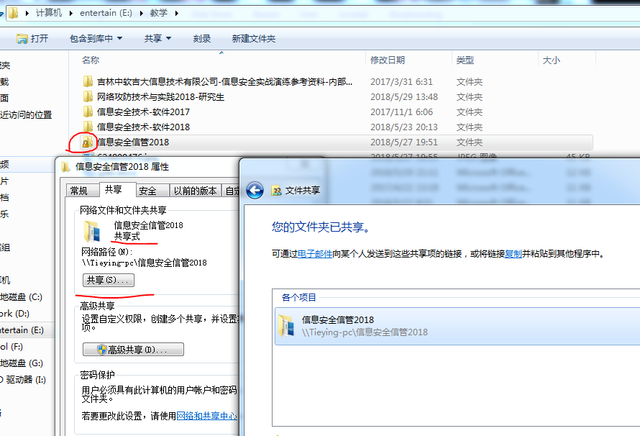

Slide 20
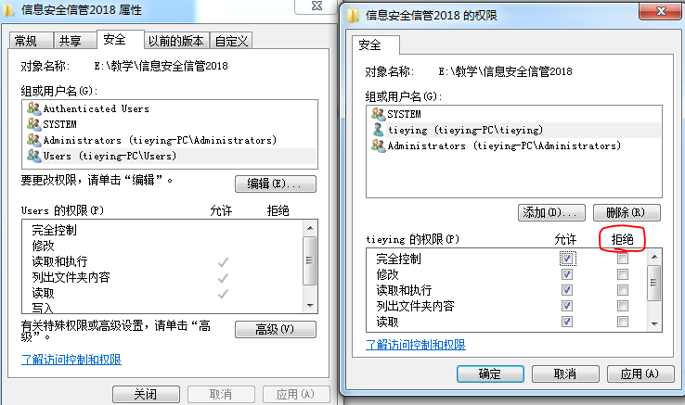

Slide 21
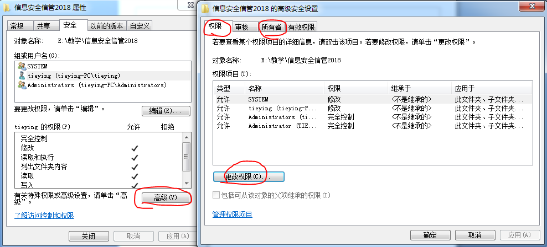

Slide 22
Linux系统的文件和目录的访问权限
文件三种访问操作
读(read)：从一个文件读
写(write)：写进一个文件
执行(execute)：执行一个（程序）文件
应用于目录的访问操作
读(read)：列出目录内容
写(write)：创建或重命名目录中的一个文件
执行(execute)：搜索目录

Slide 23
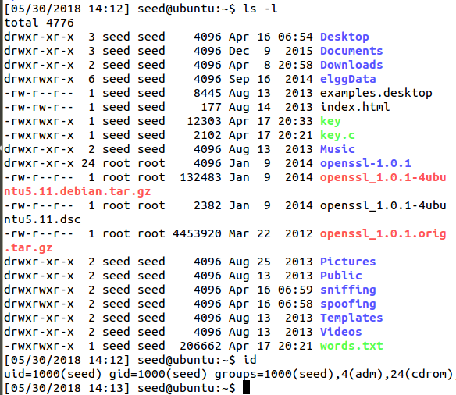
Notes:
应用于目录的访问操作
读(read)：列出目录内容
写(write)：创建或重命名目录中的一个文件
执行(execute)：搜索目录
读(read)：从一个文件读
写(write)：写进一个文件
执行(execute)：执行一个（程序）文件

Slide 24
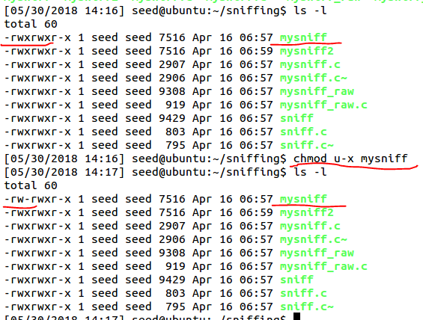

Slide 25
审计
几乎所有的安全事件的查处和追踪依赖系统事件记录
审计：根据一定的策略通过记录、分析历史操作事件发现和改进系统性能和安全
审计作用：
对潜在的攻击者起到震摄或警告
对于已经发生的系统破坏行为，提供有效的追纠证据
为系统管理员提供有价值的系统使用日志，从而帮助系统管理员及时发现系统入侵行为或潜在的系统漏洞

Slide 26
Windows下的日志文件
名称
/WINNT/SYSTEM32/CONFIG/
SysEvent.evt
SecEvent.evt
AppEvent.evt
打开工具
计算机管理->事件查看器
控制面板->管理工具->事件管理器
eventview

Slide 27
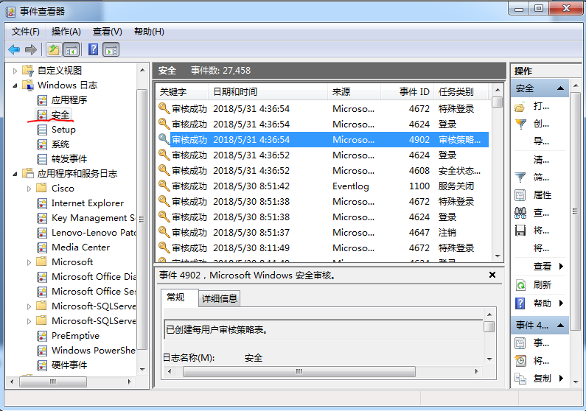

Slide 28
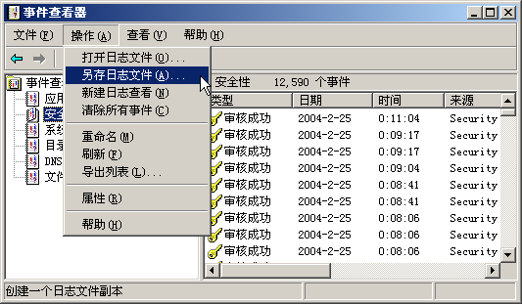
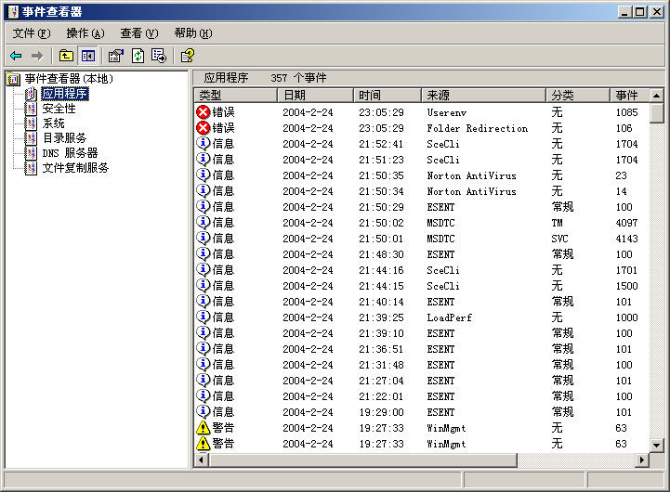
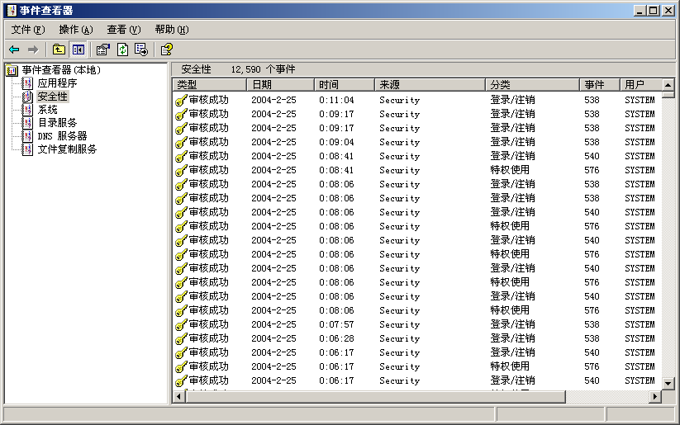





事件类型
错误：红色
警告：黄色
信息：白色
成功审核：钥匙
失败审核：锁
保存日志
Notes:
错误：红色表示重要的问题、如数据丢失、操作失败；警告：黄色表示有可能引起错误，处于危险期，如磁盘空间不足时，会记录“警告”。
信息：白色表示应用程序、驱动程度或服务的成功操作。成功审核：钥匙表示成功的事件，如登录成功；失败审核：锁表示失败的事，如访问网络失败。
通过事件查看器，可以判断当前计算机系统的工作状态。不过，这样一直的记录，总有一天日志文件会变得很大，在它变得大之前，我们应该及时对它进行处理。
处理方法：保存和清除。我建议：在繁忙的环境中：每天保存（不忙的环境，每星期保存），几个月后如果没有意外事件，就可以把保存的文件从硬盘上删除了。
对于保存后的日志，可以使用“清除所有事件”来清空日志。

Slide 30
账号数量及权限
限制不必要的用户数量
给用户仅分配最小权限
可以满足工作的最小权限即可

Slide 31
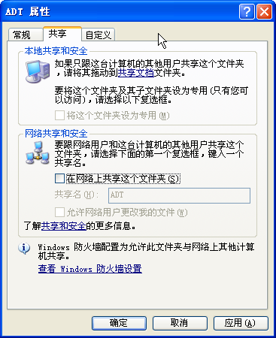
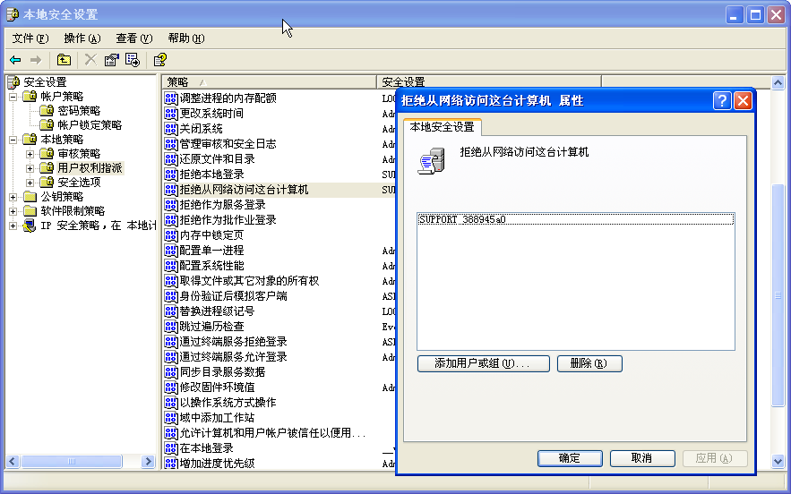
文件共享－简单文件共享
简单文件共享设置
开启GUEST账户：开始－设置－控制面板－管理工具－计算机管理-－本地用户和组－用户"在右边的GUEST账号上单击右键，选"属性"然后去掉"账号已停用"选择
保证GUEST具有网络访问这台主机的权利

Slide 32
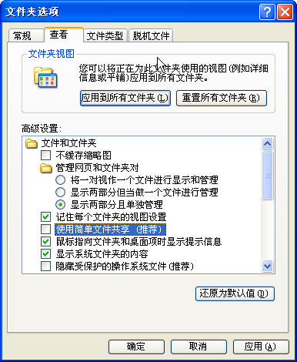
文件共享－高级文件共享
禁止简单文件共享
设置要共享文件的新账户
设置共享
删除everyone用户的权限
添加新用户的权限

Slide 33
文件共享－高级文件共享
禁止简单文件共享
设置新账户
设置共享文件夹的访问控制列表
删除everyone用户的权限
添加新用户的权限

Slide 34
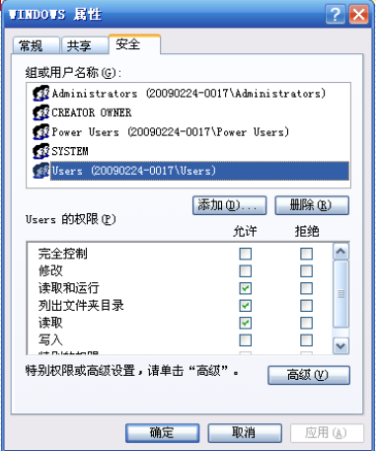
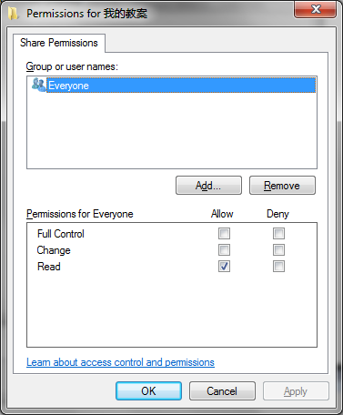
右键选择要共享的文件夹，属性-》共享及安全
不允许空白密码用户远程登录：本地安全策略-》安全选项-》不允许空白密码

Slide 35
本地安全策略：系统审核策略
开启安全审核是Windows最基本的入侵检测方法。
当有人尝试对你的系统进行某些方式（如尝试用户密码,改变帐户策略，未经许可的文件访问等等）入侵的时候，都会被安全审核记录下来。
打开安全审核之后，相关事件可以通过“事件查看器”查看。

Slide 36
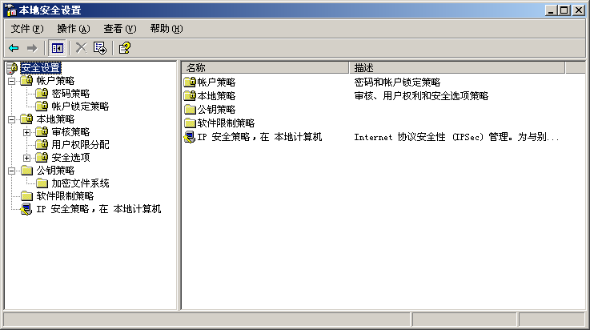
本地安全策略
开始 ➔ 管理工具 ➔ 本地安全策略
开始 ➔ 运行 ➔ secpol.msc
本地安全策略影响本计算机的安全设置
本地安全策略主要包含
帐户策略
本地策略
… …

Slide 37
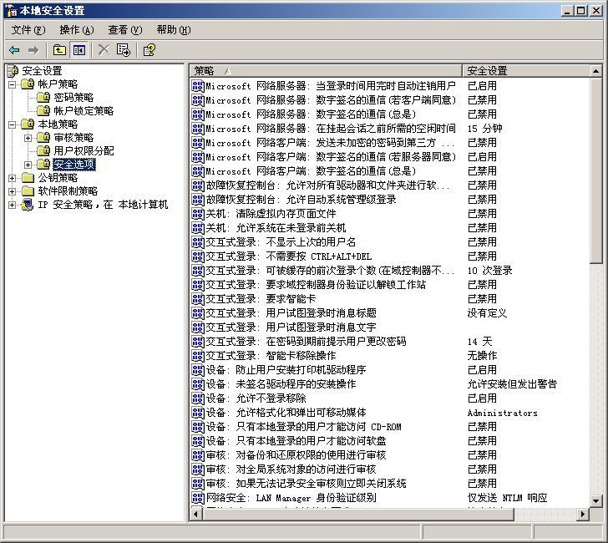
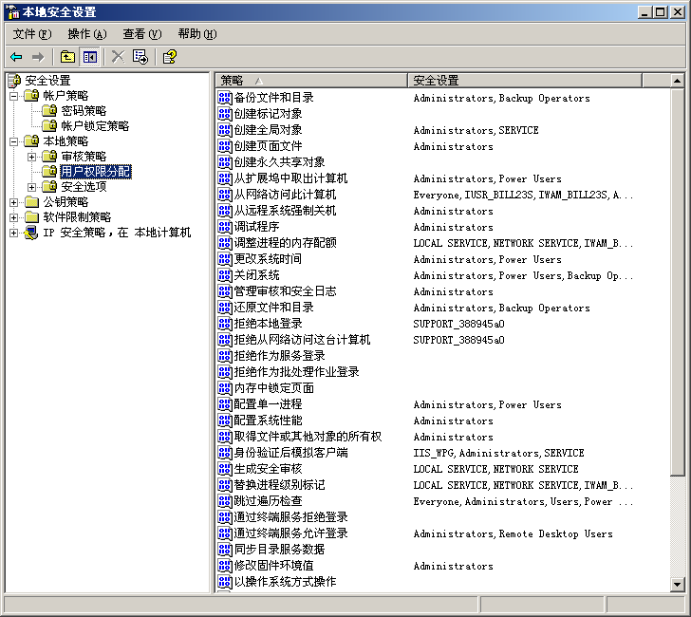
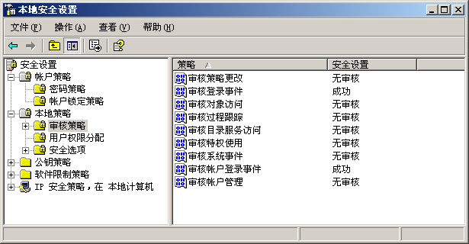
本地策略
审核策略
在安全日志中记录登录用户的操作事件
用户权限分配
关闭系统
更改系统时间
拒绝本地登录
允许在本地登录
安全选项
控制和操作系统安全相关的设置
Notes:
拒绝从网络访问此计算机－工作组－把everyone添加进来就可以拒绝了
通过终端服务拒绝登陆－添加用户即可
未登陆之前就可以关机

Slide 38
本地策略（续）
用户权限分配举例
作为服务器的计算机不能让普通用户交互式登录（在本地登录）
步骤
1）单击【开始】|【程序】|【管理工具】|【本地安全策略】，展开【本地策略】|【用户权限分配】
2）双击“允许在本地登录”，删除“Power Users”和“Users”
3）退出系统，使用普通账户登录，检验能否登录
Notes:
引导完成此练习。

Slide 39
本地策略（续）
安全选项举例
在独立的计算机上要让用户在登录前(Ctrl+Alt+Delete后)，必须阅读公司使用计算机的注意事项
步骤:
1）展开【本地策略】|【安全选项】
2）在以下选项中输入提示信息
交互式登录：用户试图登录时消息标题
交互式登录：用户试图登录时消息文字
3）重新登录验证

Slide 40
审核文件及文件夹
审核策略
审核文件及文件夹
事件查看器

Slide 41
审核策略
 | 说明
登录事件 | 审核所有计算机用户的登录和注销事件
对象访问 | 审核用户访问某个对象的事件，例如文件、文件夹、注册表项、打印机等
账户管理 | 审核计算机上的每一个帐户管理事件，包括：创建、更改或删除用户帐户或组； 重命名、禁用或启用用户帐户；设置或更改密码
系统事件 | 审核用户重新启动或关闭计算机时或者对系统安全或安全日志有影响的事件

Slide 42
审核文件（夹）过程
首先启用对象访问审核策略：
管理工具-》本地安全设置-》本地策略-》审核策略
在组策略窗口中，逐级展开右侧窗口中的“计算机配置→Windows设置→安全设置→本地策略”分支，然后在该分支下选择“审核策略”选项。 在右侧窗口中用鼠标双击“审核对象访问”选项。
再设置需要审核的文件（夹）：文件夹右键属性-》安全-》高级-》审核

Slide 43
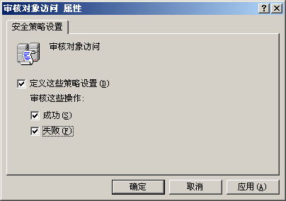
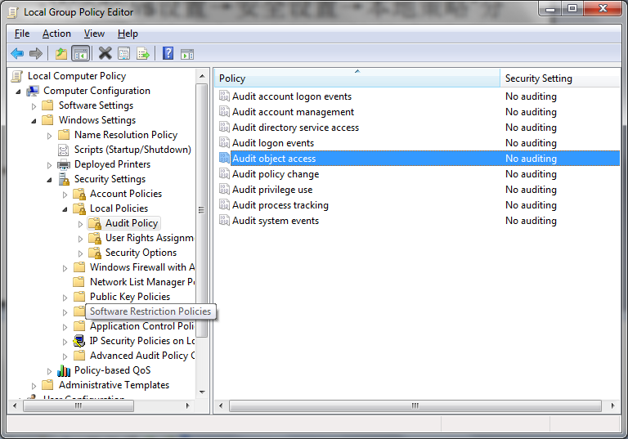
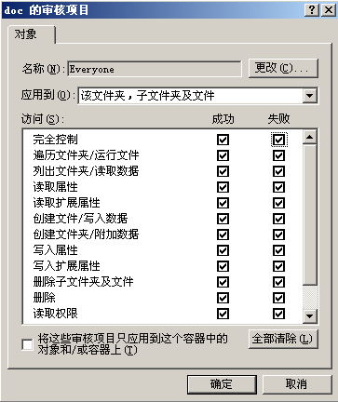
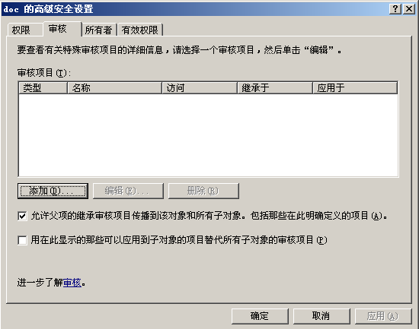

Slide 44
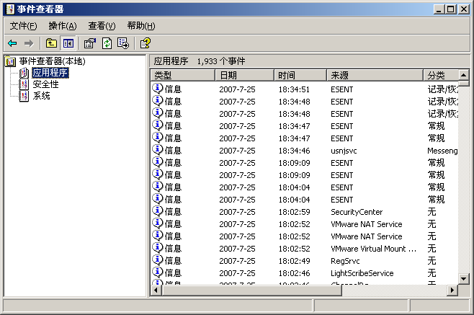
事件查看器
应用程序
应用程序或系统程序记录的事件
安全性
登录尝试以及记录与资源使用相关的事件
系统
Windows 系统组件记录的事件
开始 ➔ 管理工具 ➔ 事件查看器
开始 ➔ 运行 ➔ eventvwr.msc

Slide 45
事件查看器（续）
事件类型
错误：红色
警告：黄色
信息：白色
成功审核：钥匙
失败审核：锁
保存日志
Notes:
错误：红色表示重要的问题、如数据丢失、操作失败；警告：黄色表示有可能引起错误，处于危险期，如磁盘空间不足时，会记录“警告”。
信息：白色表示应用程序、驱动程度或服务的成功操作。成功审核：钥匙表示成功的事件，如登录成功；失败审核：锁表示失败的事，如访问网络失败。
通过事件查看器，可以判断当前计算机系统的工作状态。不过，这样一直的记录，总有一天日志文件会变得很大，在它变得大之前，我们应该及时对它进行处理。
处理方法：保存和清除。我建议：在繁忙的环境中：每天保存（不忙的环境，每星期保存），几个月后如果没有意外事件，就可以把保存的文件从硬盘上删除了。
对于保存后的日志，可以使用“清除所有事件”来清空日志。

Slide 46
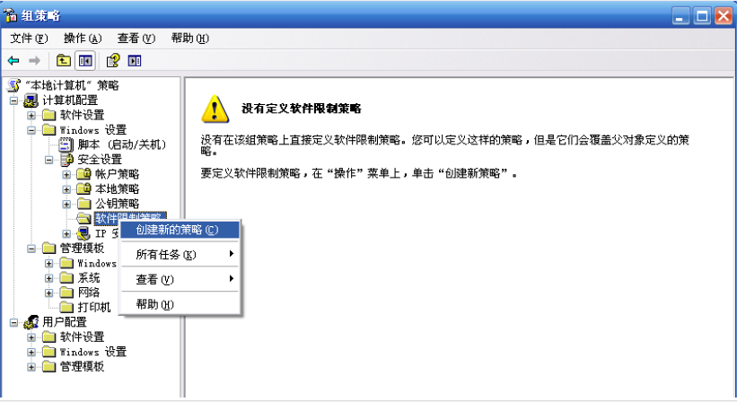
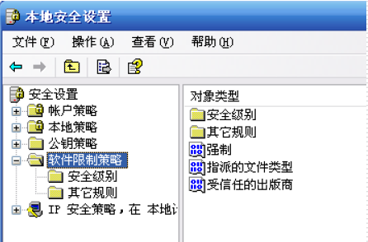
其他：软件限制策略
软件限制策略旨在准确控制用户在计算机上可执行的代码。作为管理员，您可以创建一个策略，用于定义在您的环境中可以（或无法）运行哪些应用程序。

